Slide 1
Лекція на тему:
БАЛАНС ТА РІВНОВАГА У ЗАЧІСКАХ
Розробила викладач
Л. Л. Кульчицька

Slide 2
Мета:
ознайомитись із елементами композиції такими як баланс та рівновага, розуміти та відчувати симетрію та асиметрію в зачісках. Навчитись правильно вираховувати рівновагу при створенні зачіски.
Вивчити такий композиційний засіб, як ритм. Вміти характеризувати та знаходити його у зачісці

Slide 3
ПЛАН ЗАНЯТТЯ
Баланс, як узгодження висоти та ширини зачіски.
Симетрія та види симетрії.
Асиметрія у зачісці.
Ритм у зачісках та його види.

Slide 4
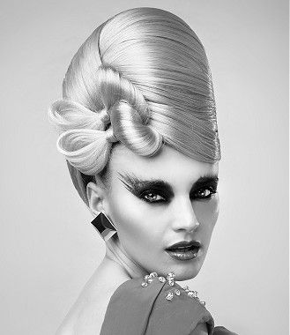
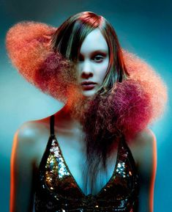
Баланс, як узгодження висоти та ширини зачіски.
Баланс означає узгодження висоти і ширини зачіски.
Баланс буває симетричним і асиметричним.
Баланс допомагає у створенні гармонійної єдності, що є основною метою дизайнера, у якій би галузі він не працював.

Slide 5
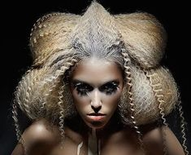
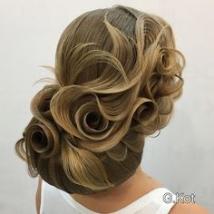
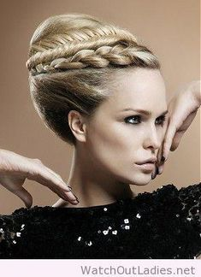
Композиційна цілісність зачіски досягається тоді, коли її композиція врівноважена, тобто такий стан форми, при якому усі елементи і частини збалансовані між собою.
Композиційна рівновага знаходиться у прямій залежності від розподілу основних мас форми щодо її центра і пов'язано із характером організації простору всередині силуету зачіски.

Slide 6
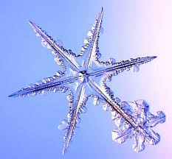
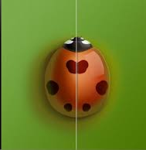
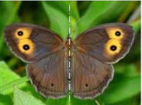
Симетрія та види симетрії.
Частковим випадком рівноваги є симетрія. Симетрія – однаковість розташування елементів відносно крапки, осі або площини.
Симетрія притаманна усьому живому і неживому у природі: квітам, листю, комахам і т.д.

Slide 7
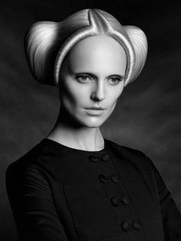
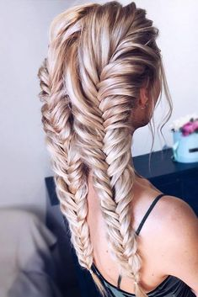
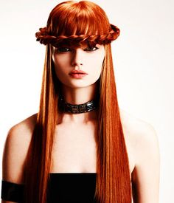
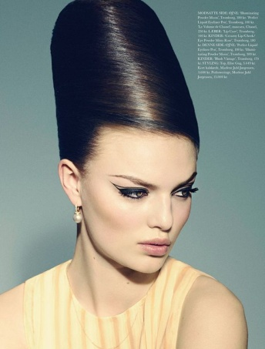
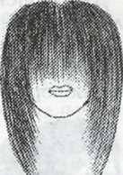
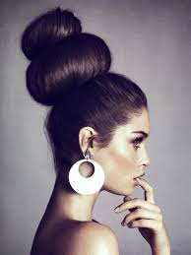
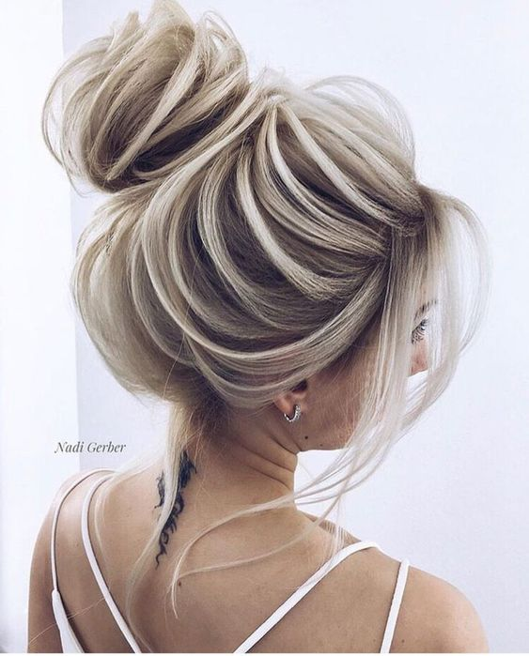
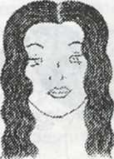
Існує кілька видів симетрії, які дають можливість створювати різноманітні симетричні композиції.
Дзеркальна симетрія – найбільш простий для сприйняття, одна половина композиції, являє собою ніби дзеркальне відображення іншої
Центрально-осьова симетрія – рівні частини розташовані навколо центральної осі, і при повороті навколо неї, вони цілком суміщаються
Симетрія гвинта і спіралі – композиція створюється шляхом обертання елемента навколо осі, і одночасно руху вздовж цієї осі

Slide 8
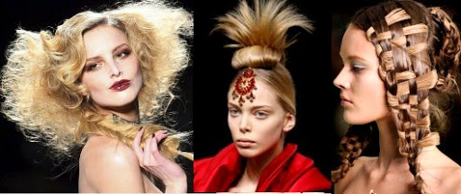
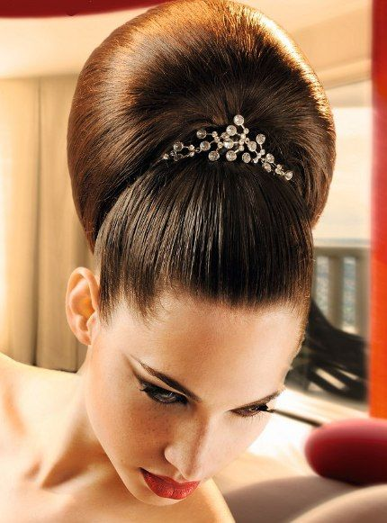
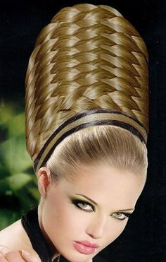
Отже, симетрія сприймається людиною як прояв порядку, що панує у природі.
Однак людина за своєю психологією влаштована подвійно: з одного боку, вона прагне до, закономірності, порядку, з іншого, вона намагається його І порушити якою-небудь деталлю.
Щирої гармонії можна досягти тільки в єдності протилежностей,а виходить, сутність прекрасного визначає єдність симетрії і якості, протилежній ії - асиметрії.

Slide 9
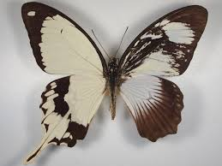
Асиметрія у зачісці
Асиметрія- розташування елементів при відсутності точки, осі або площини симетрії.
Асиметрія надає формі різний ступінь динаміки, яка може бути внутрішньою і зовнішньою.

Slide 10
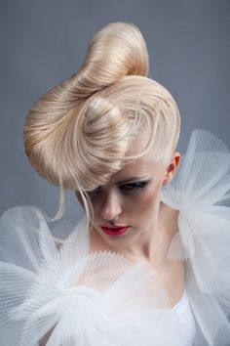
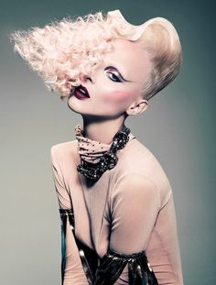
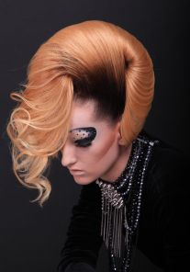
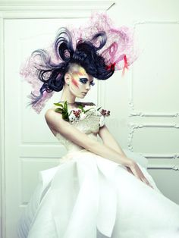
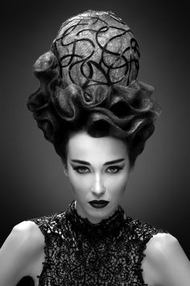
Для асиметричного балансу зачіски характерне використання диспропорцій для досягнення збалансованості рис обличчя.
Для зачіски, яка створена за принципом асиметрії, властива рівність нерівних частин і об'ємів відносно осі рівноваги, яка проходить через середину обличчя.

Slide 11
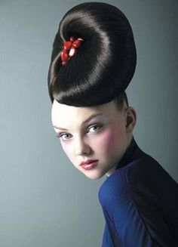
Протилежні частини зачіски мають різну довжину і різний об'єм. Асиметрія зачіски може бути горизонтальною і діагональною.
ГОРИЗОНТАЛЬНА АСИМЕТРІЯ

Slide 12
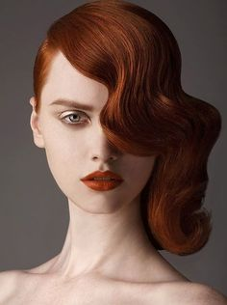
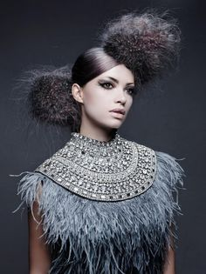
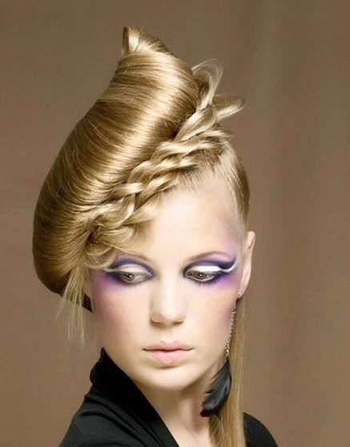
ДІАГОНАЛЬНА АСИМЕТРІЯ

Slide 13
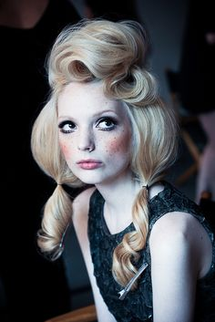
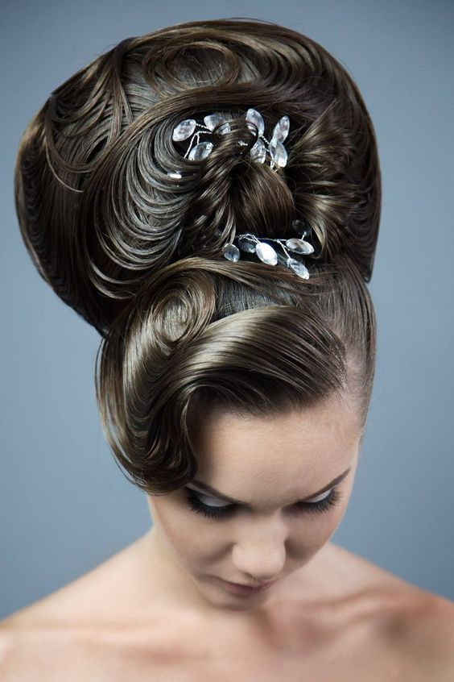
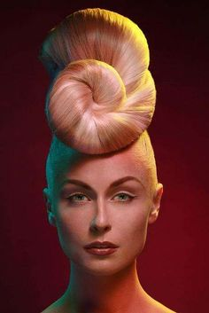
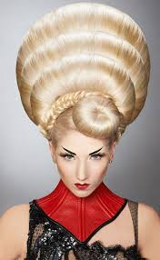
Симетричні зачіски більш зручні, але при цьому трохи нуднуваті. Вирішити це протиріччя допомагає дисиметрія, тобто часткове порушення симетрії.
Будь-яке відхилення у симетричній системі, усунення або додавання хоча б дрібної деталі привертає увагу, вносить у композицію деяку напруженість.
Прикладом дисиметрії може бути зачісування чубчика при симетричній стрижці на одну із сторін.

Slide 14
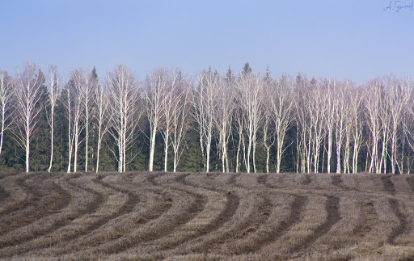
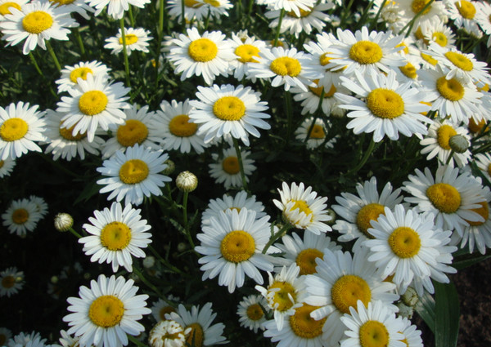
Ритм у зачісках
Багатьом явищам природи властиві чергування і повторення. Повторюваність рухів характерна для усіх про­цесів у житті людини.
Закономірне чергування, повторення, послідовна зміна елементів називається ритмом.

Slide 15
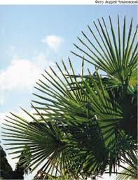
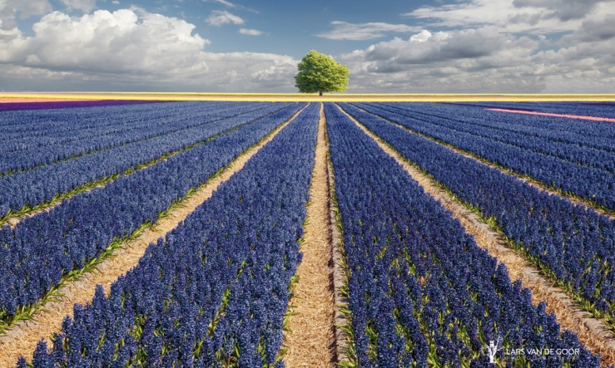
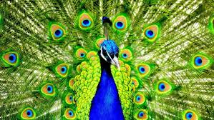
Ритм існує у всіх видах мистецтва: у музиці це сполучення звуків, у поезії - чергування рим, в архітектурі, образо­творчому і прикладному мистецтві - різноманітне повто­рення та чергування форм або їх властивостей на площині, або у просторі.
Закономірна зміна елементів дозволяє створювати ритмічні композиції, іншими словами, ритмічна композиція складається із елементів, які відрізняються один від іншого, але пов'язаних між собою єдиним прийомом зміни.
Ритм може виявлятися в трьох видах:
змінюється розмір елементів, які повторюються при збереженні інтервалів між ними;
зберігається розмір елементів, які повторюються при зміні інтервалів між ними;
- змінюються і розміри елементів, і інтервали між ними.

Slide 16
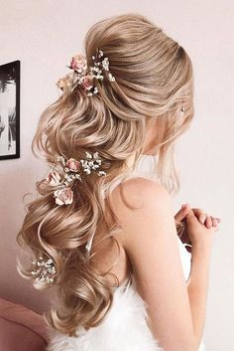
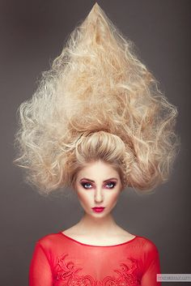
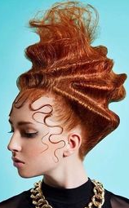
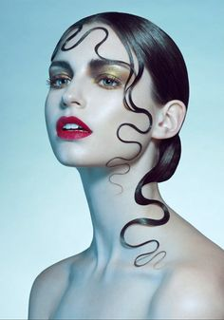
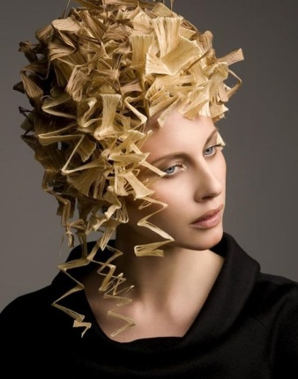
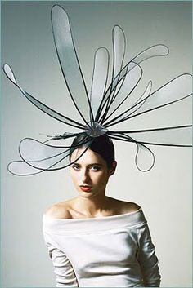
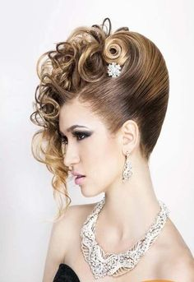
ЗА ТИПОМ, А ТАКОЖ ЗА ЕМОЦІЙНИМ СПРИЙНЯТТЯМ РИТМ У ЗАЧІСКАХ БУВАЄ:
Зростаючий Спадаючий Швидкий Плавний

Slide 17
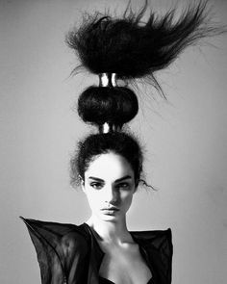
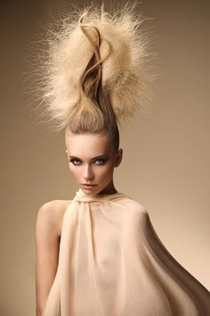
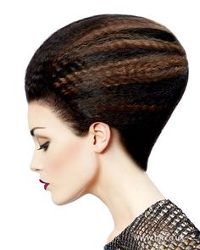
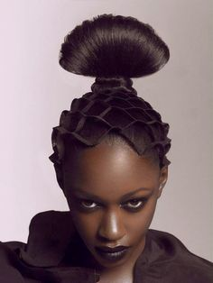
Види ритму:
вертикальний, горизонтальний, діагональний, радіальний (променевий), почерговий, кільцевий, спіральний
Вертикальний – коли деталі
зачіски спрямовані вверх
Горизонтальний – коли деталі зачіски спрямовані в сторони

Slide 18
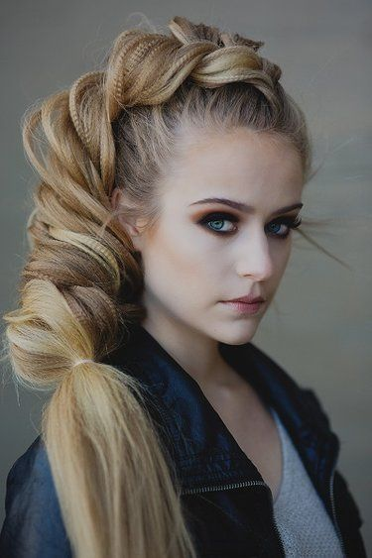
Діагональний – коли деталі зачіски розміщені діагонально
Радіальний (променевий) – коли деталі зачіски виходять з однієї точки

Slide 19
Почерговий – найбільш розповсюджений вид ритму, оскільки він виражається в ритмічному чергуванні деталей зачіски, як однорідних так і протилежних елементів

Slide 20
Кільцевий – коли деталі зачіски побудовані у вигляді кільця (мають кругові елементи)
Спіральний – коли елементи зачіски побудовані таким чином, що нагадують спіраль

Slide 21
Найчастіше, у більшості зачісок які носять складну побудову, зустрічається комбінований ритм – це коли в одній зачісці зустрічаються кілька видів ритму. Тут головне не перебільшити з експериментами, оскільки тоді втрачається композиційний центр зачіски, а від того і загальний збалансований вигляд

Slide 22
Дуже важливим питанням у композиції зачіски є ритмічна організація кольорових плям. Причому колір може виступати у різних аспектах: як елемент композиції, який підкоряється іншому, більш важливому, або як головний організуючий елемент, який сприяє вираженню задуму композиції. На особливу увагу заслуговує ритмічна організація контрастних кольорів, які створюють найбільш активні хроматичні композиції.
Звичайно в композиції зачіски використовується кілька видів ритмів, тому що ритмізації піддаються усі властивості форми: об'єми, частини зачіски, конструктивні і декоративні лінії, фактури, відносини кольорів, розміри, розташування деталей і т.д.

Slide 23
Отже, симетрія і асиметрія, як два начала, що організовують форму зачіски, взаємопов'язані і взаємодоповнюючі прийоми композиції.
Симетрія сприймається глядачем як прояв спокою, закономірності, нерухомості, тоді як асиметрія означає рух, випадковість, волю.
Ритм у зачісці – це завжди виграшний варіант. У будь-якому випадку, вдало спроектована ритмічна організація зачіски додає їй особливу музичність, підсилює її образність і ідейне звучання. Змінюючи ритм у зачісці, дизайнер змінює і характер її сприйняття глядачем

Slide 24
Контрольні запитання
Що таке баланс у зачісці, і яку роль він відіграє при побудові форми?
Що таке композиційна рівновага?
Дайте визначення симетрії. Які є види симетрії?
Які є види асиметрії?
У чому особливість ритму?
Які є типи ритму, що сприймаються на емоційному рівні?
Які є види ритму що спостерігаються у лініях зачіски?

Slide 25
ДЯКУЮ ЗА УВАГУ

